Slide 1
بسم الله الرحمن الرحیم
روشن کردن دو لامپ با استفاده از باتری

Slide 2
الکتریسیته از باتری به وسیله ی سیم در مدار جاری می شود و پس از روشن کردن لامپ از سیم دیگری به باتری باز می گردد. به این مسیر مدار الکتریکی می گویند.
برای ایجاد مدار به سیم روکش دار، چسب نواری، باتری و لامپ نیازمندیم.
کلید وسیله ای است که برای قطع و وصل کردن مدار استفاده می شود. برای روشن کردن دو یا بیش تر لامپ در مدار الکتریکی ، از دو روش موازی و متوالی استفاده می شود .وقتی لامپ ها در مدار طوری بسته شود که جریان برق پس از عبور از یک لامپ به لامپ دیگر برسد ، لامپ ها به طور متوالی یا پشت سر هم یا سری بسته شده اند.

Slide 3
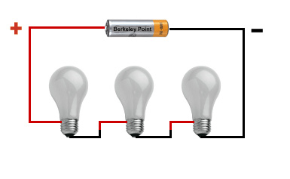
مدار متوالی

Slide 4
وقتی لامپ ها در مدار طوری بسته شوند که جریان برق بتواند هم زمان به هر دو لامپ وارد شود ، لامپ ها به صورت موازی بسته شده اند .
برق خانه ها به صورت موازی بسته شده است . چون اگر یک وسیله در مدار خاموش شود ، بقیه ی وسایل کار می کنند.

Slide 5
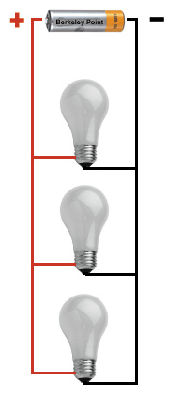
مدار موازی

Slide 6
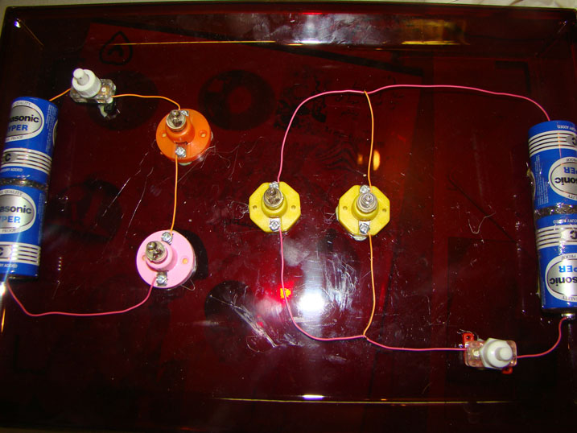
حالا شما حدس بزنید در این دو مدار کدام موازی و کدام متوالیه ؟

